Slide 1
2Т1454
ДСТУ ISO/IEC 17025
7С234
ДСТУ ISO/IEC 17020
Атестація підрозділів (підприємств) з експлуатації технічного обслуговування та ремонту рухомого складу
Філія «Науково-дослідний та конструкторсько-технологічний інститут залізничного транспорту»

Slide 2
Вимоги Закону України від 15.01.2015 № 124 «Про технічні регламенти та оцінку відповідності» та Технічного регламенту безпеки рухомого складу залізничного транспорту затвердженого Постановою Кабінету Міністрів України від 30.12.2015 № 1194
Обов’язковій оцінці відповідності підлягає рухомий склад при:
проектуванні | виробництві | монтажі | налагодженні | введенні в експлуатацію | ремонті | модернізації | експлуатації
Зміни підходів до оцінки відповідності
Вимог законодавства до процедури оцінки відповідності, інспектування, випробування
Об’єкт оцінки відповідності | Процедура | Орган оцінки відповідності | Документ
Послуги з ремонту, ТО, експлуатації | Атестація - | Департаменти АТ «Укрзалізниця» | Атестат АТ «УЗ»
Об’єкт оцінки відповідності | Процедура | Орган оцінки відповідності | Документ
Послуги з ремонту, ТО, експлуатації | Оцінка відповідності (внутрішній контроль виробництва) | Акредитований орган з оцінки відповідності філії «НДКТІ» | Атестат призначе ного підрозділуАТ «УЗ»

Slide 3
Вимоги до атестації Необхідність виконання
НД, СТП з Атестації:
Підприємств з обслуговування та ремонту ТРС
Дільниць експлуатації ТРС
Підприємств з ТО та ремонту вантажних вагонів
Вагоноремонтних підприємств
Підрозділів залізниць по ремонту пасажирських вагонів
На право виконання ТО і ПР колійних машин
Колійних машинних станці
Єдиний уніфікований документ – СТП
Атестація виробництва
Вимог законодавства до процедури оцінки відповідності, інспектування
Органи з атестації
Департаменти 3. Регіональні філії
2. Філії 4 . Підприємства
Орган з атестації
Призначений підрозділ
АТ «Укрзалізниця» – філія НДКТІ
Органи з попереднього обстеження виробництва
Органи сертифікації
Робоча група департаменту і служб регіональних філій
Робочі комісії виробничих підрозділів регіональних філій
Робочі комісії підприємств
НДКТІ
Інші залучені профільні організації
Орган з оцінки відповідності
(інспекційний орган)
Акредитований НААУ
Інспекційний орган філії НДКТІ

Slide 4
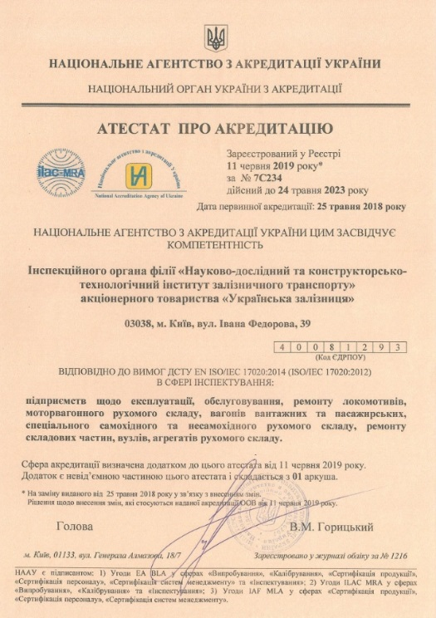
Атестат акредитації інспекційного органу на відповідність ДСТУ ISO/IEC 17020
Розроблені та введені в дію документи системи менеджменту інспекційного органу:
- НСМІО 2018 Настанова щодо системи менеджменту інспекційного органу.
- ПСМ 6.1 Система менеджменту. Персонал. Вимоги та процедури
- ПСМ 7.1 Система менеджменту. Інспектування. Методи та процедура
- ПСМ 7.6 Система менеджменту. Розгляд скарг та апеляцій
- ПСМ 8.3 Система менеджменту. Контроль документів
- ПСМ 8.4 Система менеджменту. Контроль записів
- ПСМ 8.5 Система менеджменту. Аналізування системи з боку керівництва
- ПСМ 8.6 Система менеджменту. Внутрішні аудити
- ПСМ 8.7 Система менеджменту. Коригувальні дії
- ПСМ 8.8 Система менеджменту. Запобіжні дії
СТП 10-004:2019 «Якість і безпека продукції. Атестація виробництва. Порядок здійснення» в якому враховані зазначені вище вимоги щодо необхідності реорганізації процедури атестації відповідно до вимог законодавства.

Slide 5
Основні етапи атестації
Аналізування звернення та вхідної документації.
Інспектування виробництва акредитованим органом з оцінки відповідності.
Аналізування результатів інспектування призначеним підрозділом АТ «Укрзалізниця» та прийняття рішення щодо видачі атестата.
Плановий нагляд за атестованим виробництвом.

Slide 6
Критерії атестації
Конструкторська документація;
Технологічна документація:
Правила технічного обслуговування та ремонтів ТРС ;
Інструкції з експлуатації, обслуговування і ремонту ТРС та його складових части, вузлів та агрегатів.
Стандарти, нормативні документи підприємств, що реалізовують виконання вимог вищезазначених документів.
Інспектування виробництва проводиться виключно в межах
заявлених обсягів робіт та послуг.

Slide 7
Розподіл невідповідностей
До критичних невідповідностей відносять такі, які можуть викликати настання негативних подій з великою ймовірністю (інциденти, аварії, тощо), наприклад, суттєві порушення технології ремонту або умов середовища, які суттєво впливають на результати робіт (наприклад, температурний режим, значні забруднення, тощо), невиконання етапів ремонту (обслуговування) або контролю (наприклад, відсутність обладнання або персоналу відповідної кваліфікації для виконання випробувань або неруйнівного контролю, запасних частин, тощо).
До не критичних невідповідностей відносять такі, які суттєво не впливають на якість ремонту (обслуговування або експлуатації) та працездатність рухомого складу після робіт, але у разі систематичного їх невиконання можуть перейти в категорію критичних (наприклад, порушення оформлення документації та записів, порушення при управлінні нормативною документацією, порушення утримання обладнання, вимірювального інструменту, тощо).

Slide 8
Основні негативні фактори, які перешкоджають дотриманню технології ремонтних робіт
За результатами роботи атестаційних комісій при атестації ремонтних підрозділів, основними факторами недотримання технологій ремонтних робіт є:
Незабезпеченість ремонтних підрозділів конструкторською, технологічною документацією;
Недостатнє оснащення ремонтних підрозділів технологічним та випробувальними обладнанням, не укомплектування діагностичним обладнанням;
Не забезпечення запасними частинами, матеріалами, лінійним обладнанням ремонтних підприємств;
Не укомплектування ремонтних підприємств кваліфікованим персоналом;
Не достатній рівень проведенням підготовки, навчання і перевірки знань персоналу та як результат недотримання виконавчої дисципліни.

Slide 9
2Т1454
ДСТУ ISO/IEC 17025
7С234
ДСТУ ISO/IEC 17020
ДЯКУЮ ЗА УВАГУ!

